Slide 1

Credit Card Clients Clustering with K-means
By: Mitra Gurusinga

Slide 2

01
Introduction

Slide 3
Introduction
Datasets
Idea
Dalam proyek ini, saya memanfaatkan dataset dari UCI Machine Learning Repository tentang perilaku pembayaran klien kartu kredit di Taiwan antara April hingga September 2005. Dataset ini menyoroti faktor demografis, status pembayaran, riwayat pembayaran, riwayat tagihan, dan risiko gagal bayar.
Melakukan clustering (pengelompokan) dari perilaku dan status kredit nasabah menggunakan model K-means. Hasilnya? Klaster-klaster yang memiliki karakteristik unik berdasarkan perilaku pembayaran kartu kredit nasabah. Keunggulan informasi ini bukan hanya sekadar wawasan, tetapi juga sebagai pedoman bagi bank untuk strategi pemasaran dan penyelesaian masalah yang lebih tepat sasaran.

Slide 4
02
Datasets Overview

Slide 5
Datasets Overview
Berikut adalah kolom-kolom awal di dataset ini
Demographic | Gender, Usia, Pendidikan, Status Pernikahan
Limit Balance | Batas kredit nasabah
Repay Status (Apr-Sep) | Status pembayaran dari bulan April – September
Pay Amount (Apr-Sep) | Jumlah pembayaran dari bulan April - September
Bill Amount (Apr-Sep) | Nilai tagihan dari bulan April - September
Default Payment | Nilai biner, 1 = akan gagal bayar ; 0 = tidak gagal bayar

Slide 6
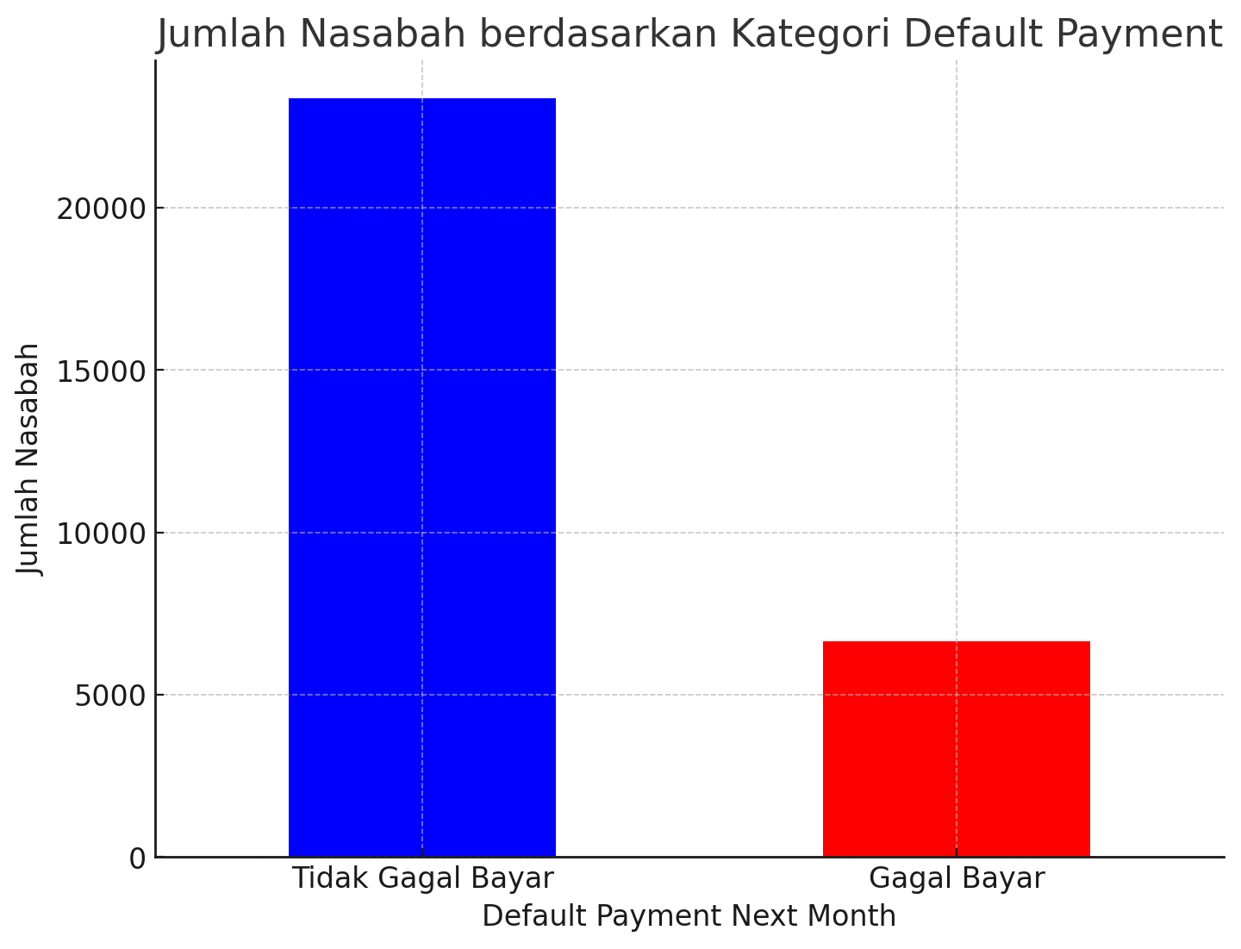
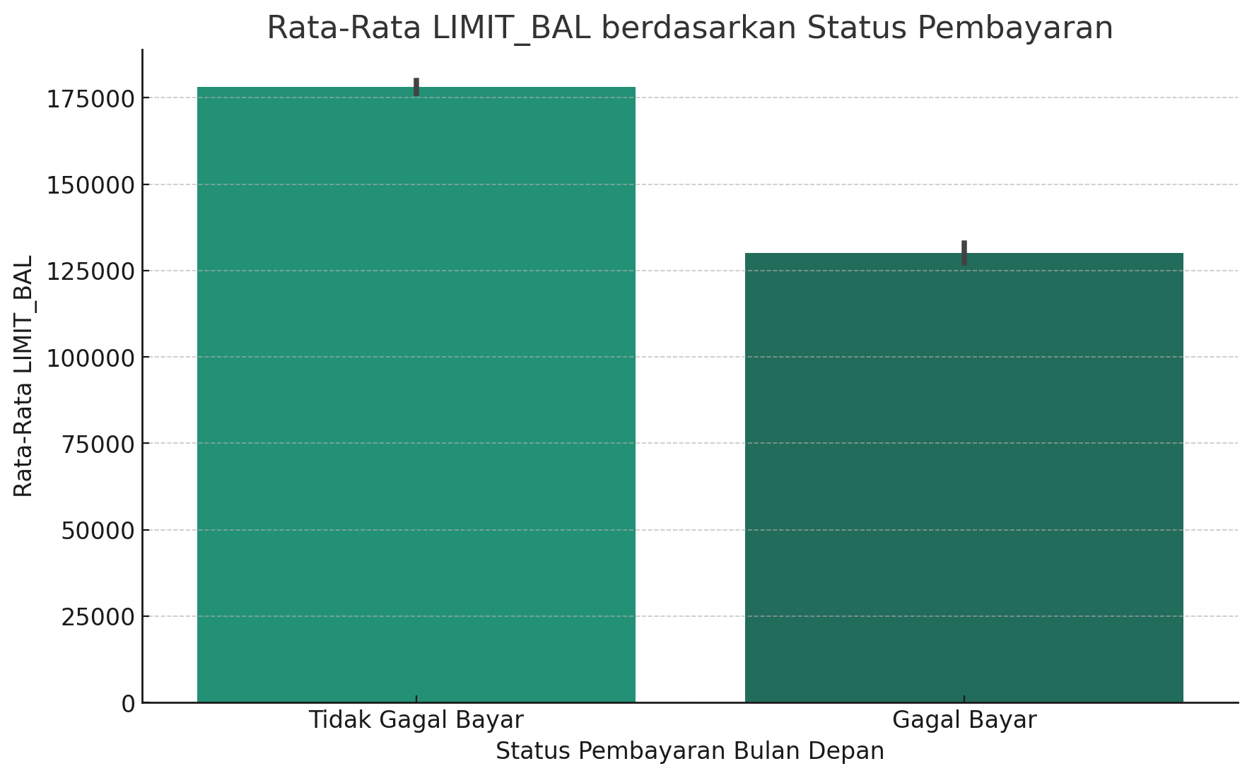
Datasets Overview

Slide 7
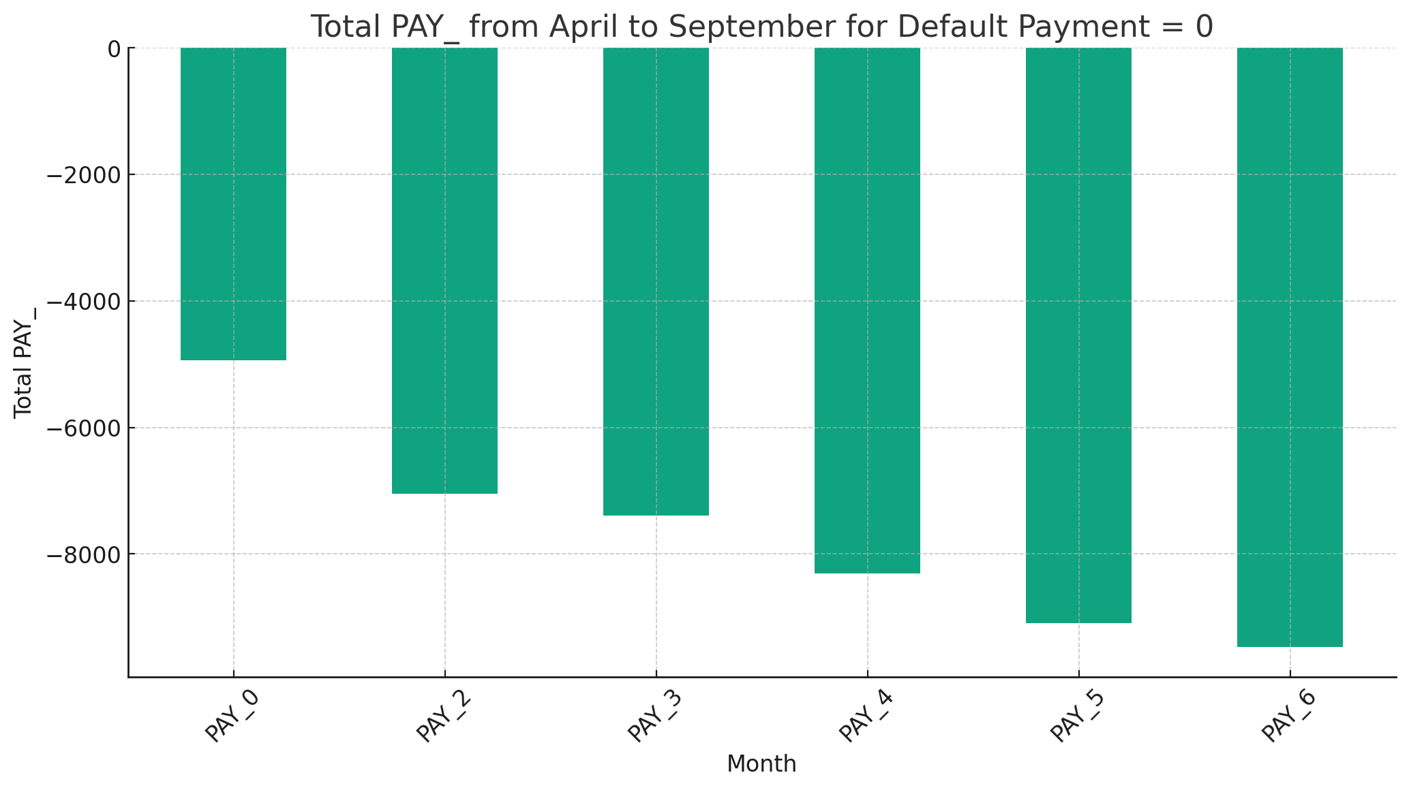
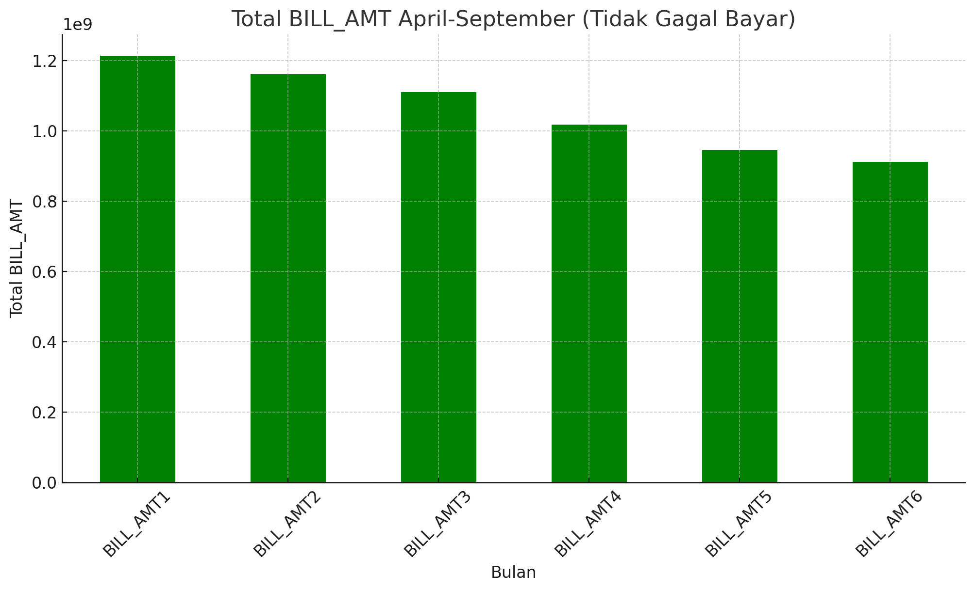
Datasets Overview

Slide 8
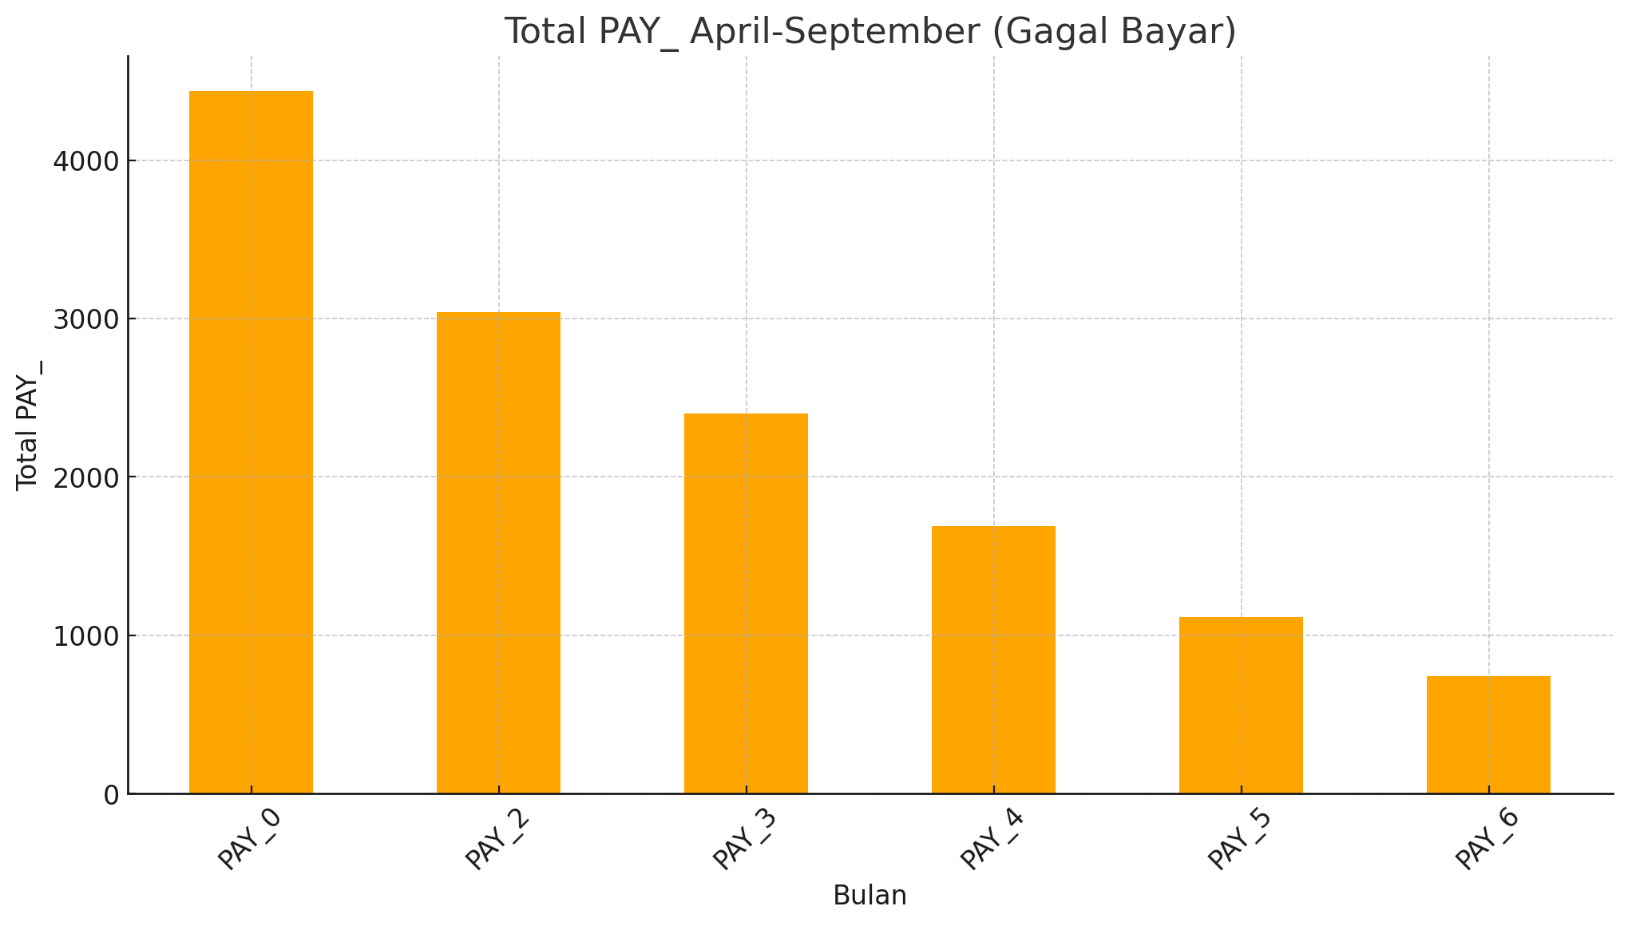
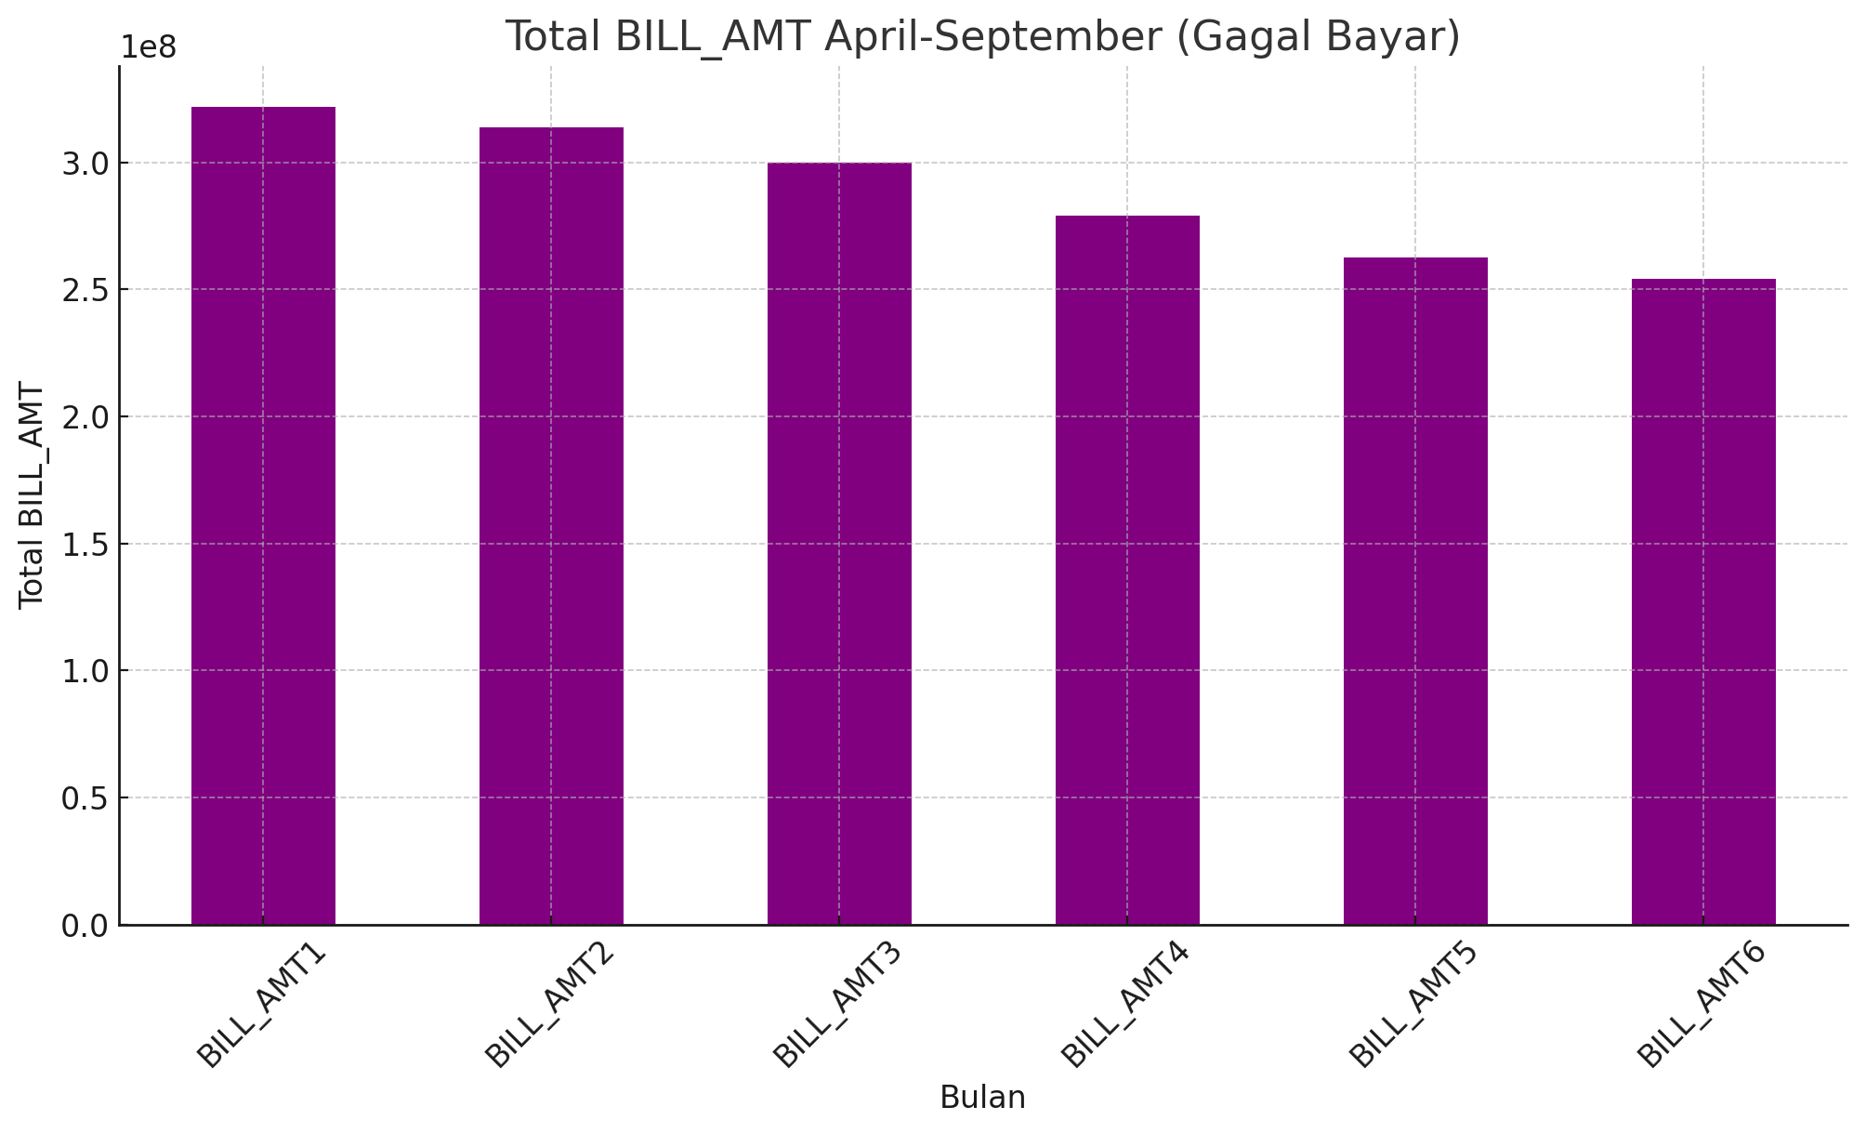
Datasets Overview

Slide 9
03
Feature Engineering

Slide 10
Feature Engineering
Berikut adalah kolom-kolom yang saya buat di tahap ini
Utilization Ratio | Rasio pemanfaatan kredit
Total Payment | Total Pembayaran Selama 6 Bulan
Total Bill | Total Tagihan Selama 6 Bulan
Trend Payment & Bill | Tren pembayaran dan tagihan dari bulan April - September
Duly Payer | Memberikan nilai 1 jika ada nasabah yang membayar tepat waktu setiap bulan, 0 jika tidak
Delayed Payments | Menghitung berapa kali seorang pelanggan terlambat membayar selama enam bulan
Sequential Delay | Memberikan nilai 1 jika pelanggan mengalami keterlambatan pembayaran berturut-turut selama tiga bulan terakhir, 0 jika tidak
Recent Bill to Limit Amount | Rasio tagihan bulan September dibandingkan dengan batas kredit pelanggan

Slide 11
04
Exploratory Data Analysis

Slide 12

EDA Deployment
https://huggingface.co/spaces/mitrampg/FinalProject

Slide 13
05
Conclusion Business advice Development

Slide 14
Conclusion
Klaster 0
Klaster 0
6752
Resiko kredit yang paling tinggi namun juga menawarkan peluang bisnis yang signifikan karena aktivitas kreditnya yang tinggi
Klaster 1
Klaster 1
14653
Resiko yang sama dengan klaster 0, dengan nominal uang yang lebih rendah namun memiliki jumlah nasabah yang tinggi di klaster ini
Klaster 2
Klaster 2
8595
Pengguna kredit pasif dan hati-hati, mungkin merupakan target yang baik untuk penawaran kredit tambahan karena stabilitas keuangannya,

Slide 15
Business Advice
Klaster 0
Klaster 0
6752
Menawarkan promosi dan penawaran layanan premium, namun proaktif untuk memantau perilaku kredit nasabah
Klaster 1
Klaster 1
14653
Pendekatan personal yang baik untuk mendapat loyalitas nasabah, dan mempertimbangkan konservatif dan hati-hati pada batas kredit nasabah
Klaster 2
Klaster 2
8595
Melakukan edukasi lanjutan mengenai keuntungan dalam pemanfaatan kartu kredit, dan perusahaan bisa mempertimbangkan menawarkan produk kredit tambahan atau meningkatkan limit kredit.

Slide 16

Next Development
Perbandingan karakteristik dari kategori default_payment dan kategori klaster.
Kolom klister dapat digunakan sebagai target untuk pengembangan model prediktif selanjutnya.

